Slide 1
爐管新人週報
2024.11.18 ~ 2024.12.1
吳致佑
Notes:
115/11/07
Confidential

Slide 2
報告內容
一、兩周內學習內容
二. REPLACE POCL3 BOTTLE
三. REPLACE TRANS-LC BOTTLE
四.結論(Furnace PM progression)

Slide 3
一、兩周內學習內容
日期 | 機台 | PM項目 | 內容
2024.11.18 | None | None | 拿手機
2024.11.19 | None | None | 拿手機
2024.11.20 | None | None | 拿手機
2024.11.21 | None | None | 拿手機
2024.11.22 | None | None | 拿手機
2024.11.24 | None | None | 拿手機
2024.11.25 | None | None | 拿手機
2024.11.26 | None | None | 上課
2024.11.27 | None | None | 上課
2024.11.28 | None | None | 拿手機
2024.11.29 | None | None | 跟值

Slide 4
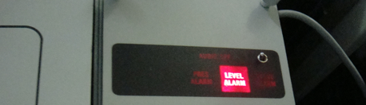
二. REPLACE POCL3 BOTTLE
何時需要更換?
當出現” M-DOT “ 且 為LEVEL LOW
CALL #28449, 領NEW POCL3 BOTTLE

Slide 5
如何更換??
大致流程說明：
a. CLOSE INLET、OUTLET VALVE
b. 將INLET 和 OUTLET VALVE 上 TEFLON LINE 螺帽轉開，並取出T/C
c. 將OLD POCL3 BOTTLE 取出
d. 更換NEW POCL3 BOTTLE，確保IN/OUT是CLOSE
e. 在T/C的孔加潤滑油
f. 插入介質(新的無方向性)，再將INLET 和 OUTLET VALVE 上 TEFLON LINE 螺帽轉緊，並插入T/C
g. OPEN INLET、OULET VALVE

Slide 6
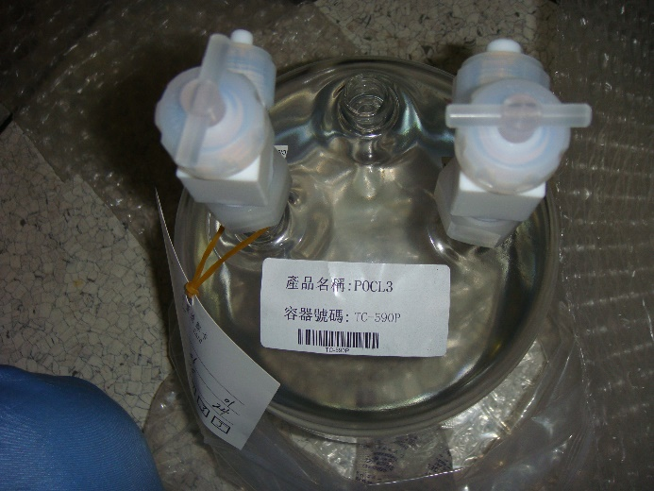
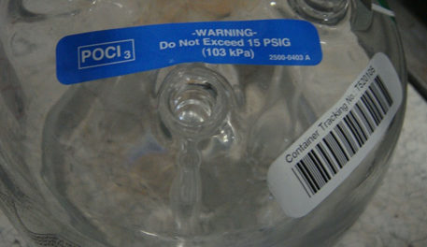
T/C孔洞
NEW POCL3 BOTTLE

Slide 7
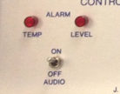
三. REPLACE TRANS-LC BOTTLE
何時需要更換?
當出現” TCU “ 且 為LEVEL LOW
CALL #28449, 領NEW TRANS-LC BOTTLE

Slide 8
如何更換??
大致流程說明：
a. CLOSE INLET、OUTLET VALVE
b. 將INLET 和 OUTLET VALVE 上 TEFLON LINE 螺帽轉開，並取出T/C
c. 將OLD TRANS-LC BOTTLE 取出
d. 更換NEW TRANS-LC BOTTLE，確保IN/OUT是CLOSE
e. 在T/C的孔加潤滑油
f. 將INLET 和 OUTLET VALVE 上 TEFLON LINE 螺帽轉緊，並插入T/C(與POCL3相比，不需要介質)
g. OPEN INLET、OULET VALVE

Slide 9
四.結論(Furnace PM progression)
Type | progress | Need more practice
LP-P SPM | 100% | NONE
LP-T SPM | 100% | NONE
LP-N SPM | 100% | NONE
LP-P BPM | 95% | rotor、injector
LP-T BPM | 95%
LP-N BPM | 95% | rotor、injector
GRD MPM | 95% | OSC-1
WSIX BPM | 70% | Run recipe、更換lamp
AP YPM | 80% | 學過POCL3、FOX、ALLOY
RTP 1~25PM | 80% | 無25PM經驗
EM MPM | 90% | 調整Cassette base高低
KOYO YPM | 0% | NONE
TEOS BOTTLE | 0% | NONE
RTP-M | 0% | NONE
POCL3 BOTTLE | 80% | NONE
TRANS-LC | 100% | NONE
Notes:
115/11/07
Confidential

Slide 10
Thank you for your patience

